Slide 1

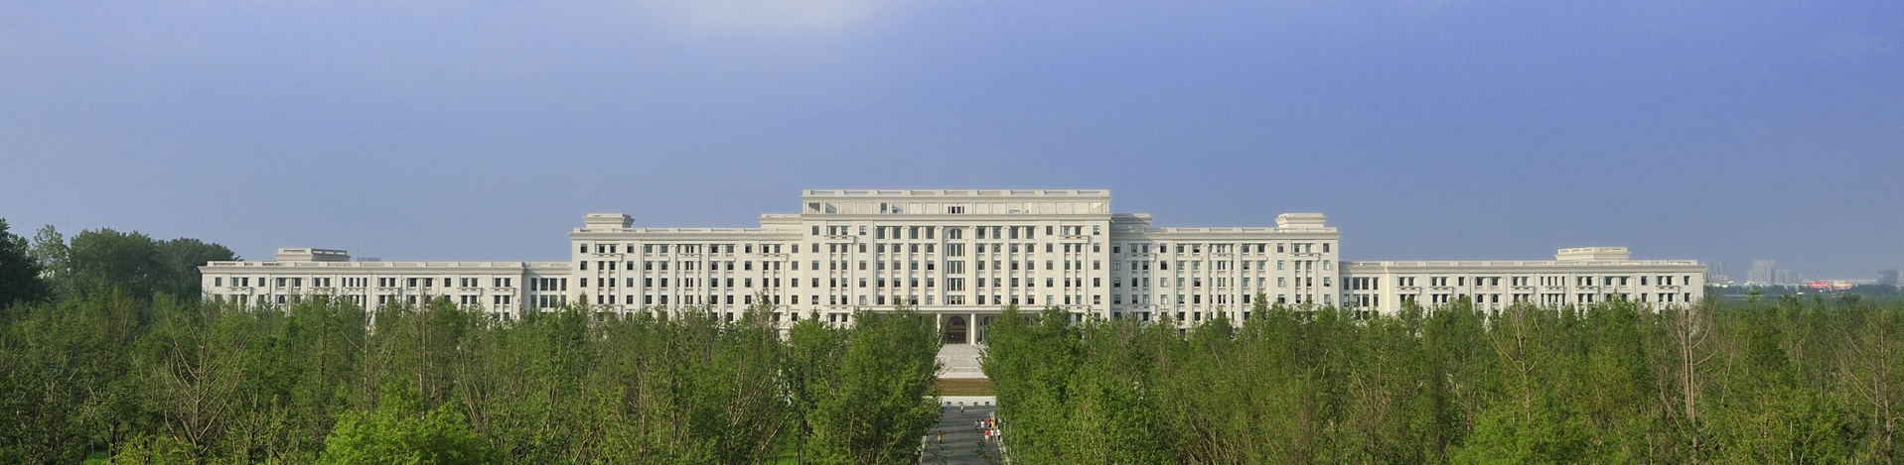
第七章 贝塞尔函数(一)
主讲：杨春

Slide 2
本章重点介绍在工程技术中经常遇到的一个函数：贝塞尔函数。
将介绍贝塞尔方程，贝塞尔方程求解，贝塞尔函数定义，贝塞尔函数的性质以及贝塞尔函数的应用。
本章教学时数：6学时.

Slide 3
主要内容
一、伽玛函数及其性质
二、贝塞尔函数

Slide 4
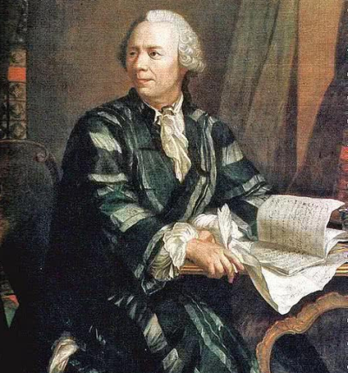
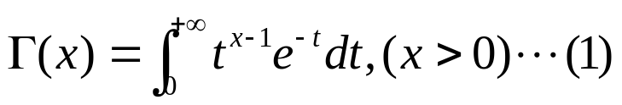
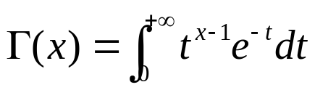
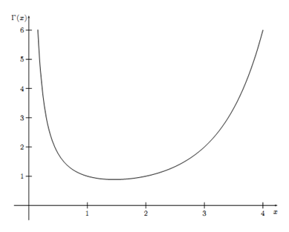
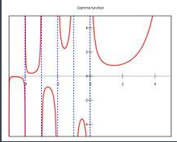
一、伽玛函数及其性质
(一)、伽玛函数的定义
1729年，数学家欧拉提出了一个特殊函数：伽玛函数(Г函数)。该函数属于含参变量的无穷积分【微积分中已经学过】，应用很广泛，定义如下：
定义1 如下含参变量x的无穷积分称为伽玛函数：

Slide 5
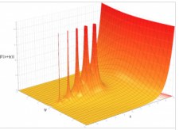

注：伽玛函数可以直接推广到复数域，定义如下：
(二)、伽玛函数的性质
定理1 【递推公式】伽玛函数满足如下递推公式：

Slide 6
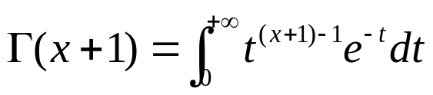
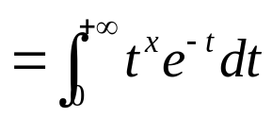
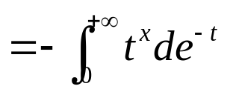
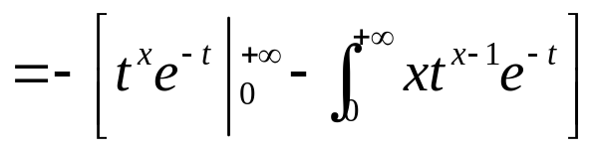
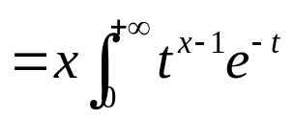



证明：
即证明了等式(3)。
例题1 求证： 。
证明：利用递推公式反复递推：
直接计算：
所以， 。
注：例题1的结果要记住！经常用！

Slide 7
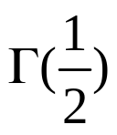
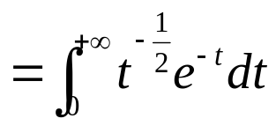
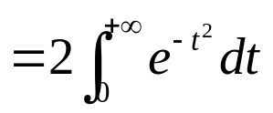
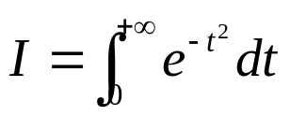
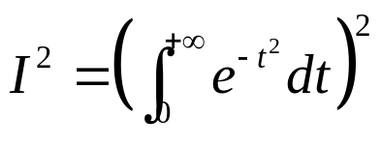
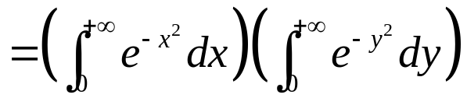
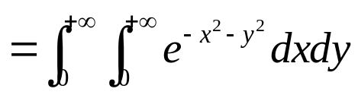
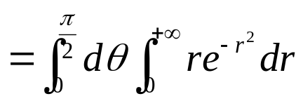
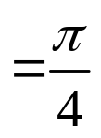
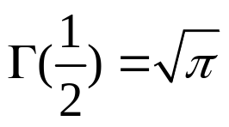
例题2 计算 的值.
解：由定义：
令 ，于是得到：
极坐标变换
所以，求得：
注：例题2的结果要记住！经常用！

Slide 8
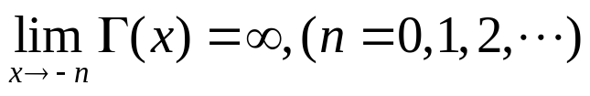
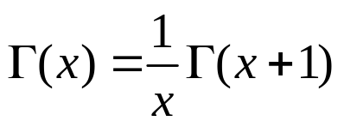
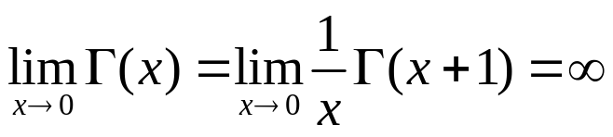
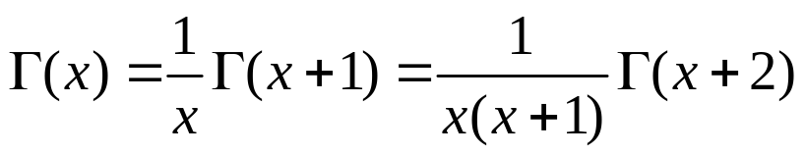
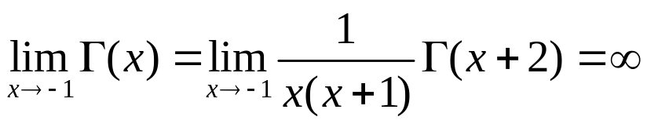

例题3 求证： 。
证明：首先，由递推公式有：
于是，
又因为，
间断点是0和负整数点。
注：例题3的结果要记住！

Slide 9
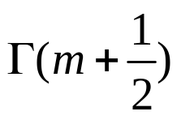
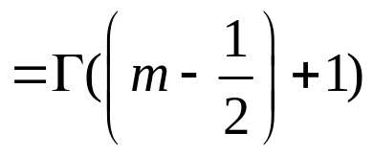
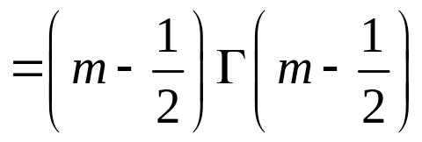
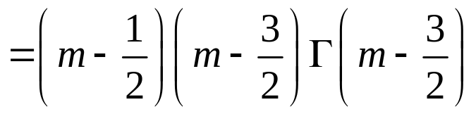
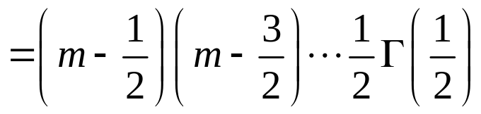
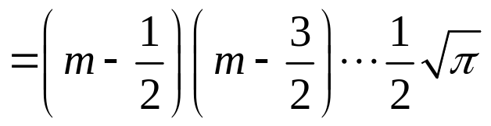
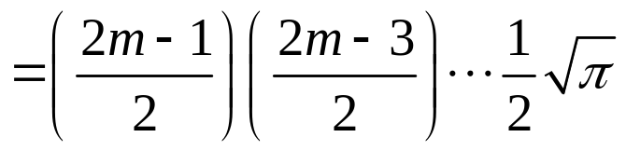
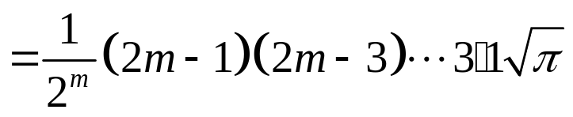
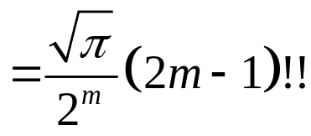
例题4 计算 的值，m为非负整数.
解：由递推公式：
注：例题4的结果要记住！经常用！

Slide 10
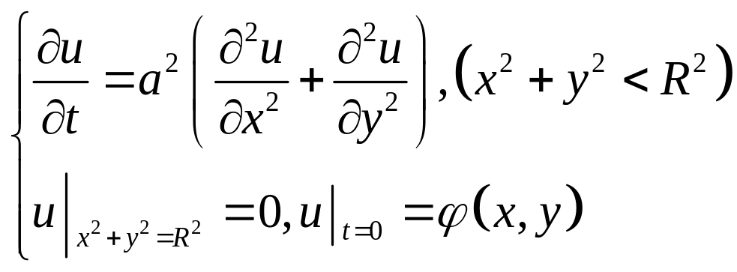
二、贝塞尔函数
(一)、贝塞尔方程
我们从一个具体物理问题引出贝塞尔方程。
例5 设有半径为R的薄圆盘，其侧面绝热，若圆盘边界上的温度恒保持为零度，且初始温度为已知。求圆盘内的瞬时温度分布规律。
定解问题为：
采用分离变量求解：

Slide 11

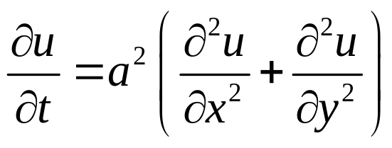
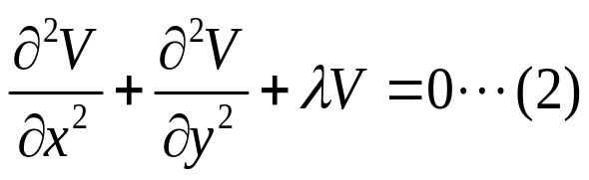
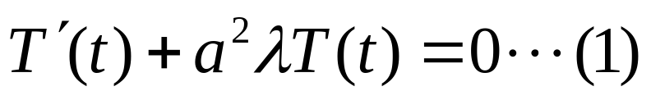
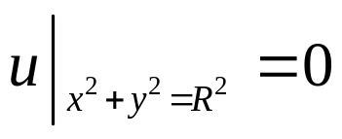
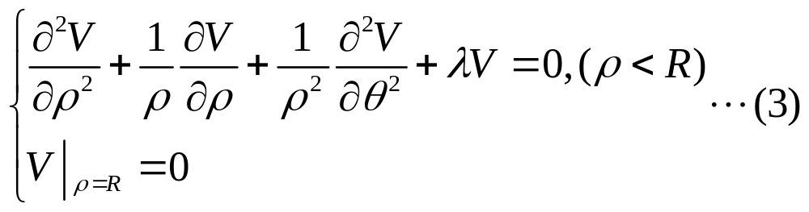
(1)、时空变量分离

Slide 12
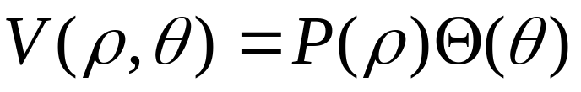
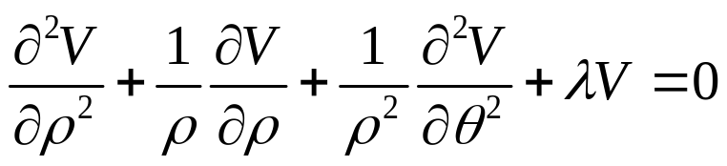
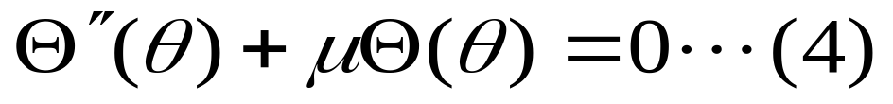
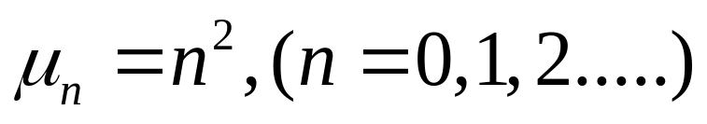
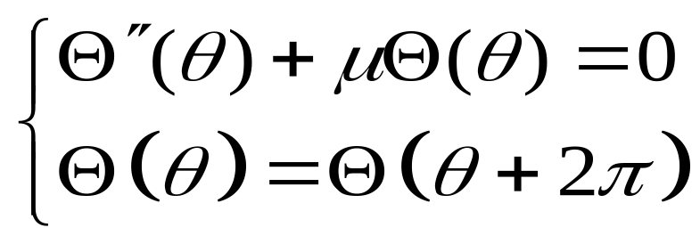
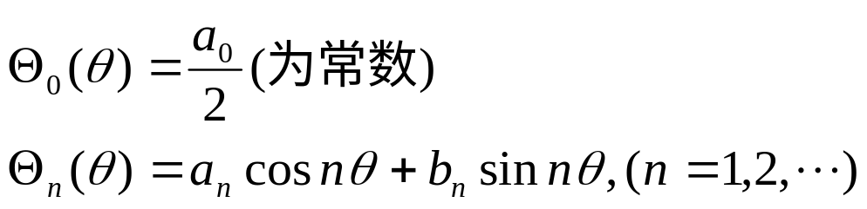
(2)、空间变量分离
(3)、固有值问题

Slide 13
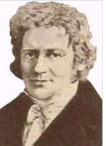
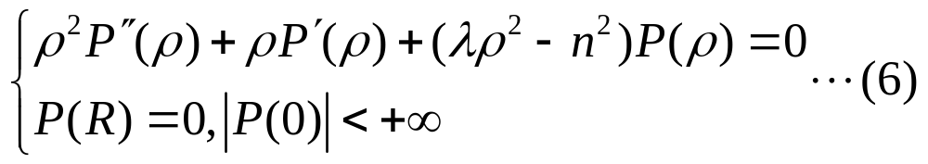


(4)、另一个固有值问题
(6)中的常微分方程正是我们即将引出的贝塞尔方程！
德国天文学家，数学家
为使该分离变量求解能进行下去，需要求解(6)中常微分方程。在分离变量求解中常常遇到这种方程。
对(6)中的常微分方程作变换： ，并记 ，那么：

Slide 14



(二)、贝塞尔方程求解与贝塞尔函数的引出
定义2 如下常微分方程称为n阶贝塞尔方程，n是实数或复数：
1、贝塞尔方程求解
在方程(8)中，假设n≥0。且假定方程有一个广义幂级数解：
代入(8)讨论后，得到如下两个特解：

Slide 15




定义3 n阶第一类贝塞尔函数定义为：
定义4 负n阶第一类贝塞尔函数定义为：
注：1、可以证明，当n为非整数时，(9)与(10)中两个函数线性无关，因此，得到n阶贝塞尔方程的通解为：

Slide 16





注：2、n阶贝塞尔函数的定义域为： 。
这是因为：
所以，由达朗贝尔判别法:
(三)、整数阶贝塞尔函数
定理2 当n为整数时，有：
证明：

Slide 17





令： ，那么：
该性质表明：对于n 阶整数阶贝塞尔函数，J_{n}(x)与J_{-n}(x)是线性相关的，因此，不能由它们直接的线性组合写出对应的方程的通解。
但如果定义：

Slide 18




可以证明*也是n阶贝塞尔方程的特解，且满足：
于是，我们得到方程通解为： 。
定义5：定义第二类贝塞尔函数为：
注意：以后写n阶贝塞尔方程通解一般用等式(13)。
结论：不论n是否为整数，Bessel方程的通解都可表示为 ：

Slide 19







(四)、半奇阶贝塞尔函数
例题6 计算 。
解：根据贝塞尔函数定义式得到：
注：同理可得到： 【课外推导！】

Slide 20



例题7 求如下贝塞尔方程的通解：
解：因为这是1/2阶贝塞尔方程，而：
所以，方程通解为：

Slide 21
作业：P 145 习题 1,3

Slide 22
谢 谢！

